Slide 1
中原大學 資訊工程學系 碩士學位論文
鋰電池 SOC 估測方法之
比較與嵌入式實作
A Comparative Study and Embedded Implementation of SOC Estimation Methods for Li-ion Batteries
研究生 ：洪大甲
指導教授：鄭維凱
中華民國 115 年

Slide 2
簡報大綱
1
研究背景與動機 BMS、SOC 角色與兩個研究缺口
2
研究目的與貢獻 同電池・同協定・同 MCU 的公平比較
3
文獻回顧 等效電路模型與 SOC 方法分類
4
測試平台與量測校正 系統架構、韌體骨架、INA226 校正、測試協定
5
三種 SOC 估測方法 庫倫計數、EKF、動態阻抗 — 原理與實作
6
實測結果與方法比較 rate-capability、動態阻抗擬合、精度/資源比較
7
系統整合與長期再現性 三法並行、老化與噪聲分離
8
結論、決策表與未來工作 方法選用建議、SOH 延伸
鋰電池 SOC 估測方法之比較與嵌入式實作 | 簡報大綱
1 / 21

Slide 3
一、研究背景
BMS 與 SOC 在鋰電池系統中的關鍵角色
▪ 鋰離子電池已成為電動車、可攜式裝置與儲能系統的主力儲能元件
▪ 電池管理系統（BMS）負責電壓/電流/溫度監控、均衡與保護
▪ SOC（荷電狀態）＝可用電量 ÷ 額定容量，相當於電池的「油量表」
SOC 估測的根本困難：
– SOC 無法直接量測，只能由端電壓、電流、溫度間接推估
– 電池為高度非線性、時變、具極化與遲滯之電化學系統
– 同一端電壓在不同電流/溫度/老化下對應截然不同的真實 SOC
– 估測失準 → 續航誤判、容量浪費、誤觸或喪失保護
核心難點
• 端電壓被歐姆壓降與極化「污染」
• Vt = Voc(SOC) − I·R₀ − Vpol
• 需藉電池模型把端電壓「還原」成 SOC
研究範圍界定
• 本研究聚焦 SOC 估測
• SOH 列為未來工作（第六章）
• 單顆 Li-ion 2000 mAh、室溫、不做溫補
鋰電池 SOC 估測方法之比較與嵌入式實作 | 研究背景
2 / 21

Slide 4
一、研究動機
現有的比較研究，有兩個地方說不清楚
缺口 ① 在電腦上比，不代表晶片上能用
缺口 ② 大家比的基準不一樣，比了不算數
▪ 大多數研究都在電腦／MATLAB 上比，只看「準不準」
▪ 可是演算法真正要跑的地方，是很小的微控制器（MCU）
▪ 搬進 MCU 後到底佔多少記憶體、跑多久、變多不準？很少人量過
▪ 連商用電池晶片都選「簡單夠用」的方法、而不是理論最準的 EKF——為什麼？沒人用實測講清楚
▪ 各研究用的電池、測法、硬體都不同，數字沒辦法互相比
▪ 動態阻抗法說自己「不用初始值、又快、又適合小晶片」
▪ 但從沒人把它和 EKF 放在同一顆電池、同一套測法、同一顆晶片上公平比
▪ 結果工程師要選方法時，找不到可以信的依據
鋰電池 SOC 估測方法之比較與嵌入式實作 | 研究動機
3 / 21

Slide 5
二、研究目的與貢獻
建立「同電池・同測試協定・同 MCU」的公平比較平台
目的：在資源受限的嵌入式環境下，對庫倫計數、EKF、動態阻抗三種代表性方法，於同一電池、同一協定、同一 MCU 上做精度與資源的公平量化比較，並歸納方法選用建議。
貢獻 ①
讓公平比較成立的量測方法
貢獻 ②
三方法統一嵌入式實作
貢獻 ③
首次同硬體公平基準＋決策表
不只是搭硬體，而是建立「能當真值」的量測基礎：INA226 校正到 < 1‰，庫倫計數才夠格當基準真值；一套協定同時產出倍率容量與動態阻抗擾動（動態阻抗免做額外實驗）；跨輪自動化，再現性實測 CV < 0.52%
把庫倫計數、EKF、動態阻抗放在同一套韌體骨架上、只替換最核心的估測模組，讓三法在「完全相同的環境」下運行——這是公平比較的前提
首次把三法放在同電池、同協定、同晶片上，不只量精度、也量資源（Flash/RAM/CPU），把文獻裡「EKF 準但重、庫倫輕但會漂」這種定性印象，變成可重現的對照表與方法選用決策表 ★ 核心貢獻
鋰電池 SOC 估測方法之比較與嵌入式實作 | 研究目的與貢獻
4 / 21

Slide 6
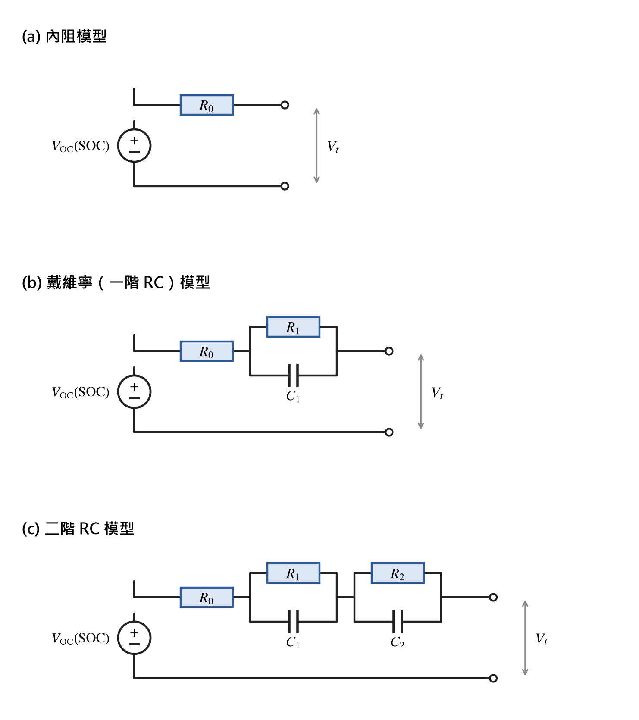
三、文獻回顧
等效電路模型（ECM）與 SOC 估測方法分類
模型 | 狀態 | 暫態描述 | 嵌入式適用
內阻 Rint | 1 | 僅歐姆 | 極佳，動態誤差大
戴維寧 1-RC | 2 | 單一時間常數 | 佳，精度/成本平衡
二階 2-RC | 3 | 快慢雙常數 | 中，精度高成本高
▪ SOC 估測方法兩大類：
– 直接計量法：庫倫計數、OCV 查表
– 模型基礎法：卡爾曼濾波族（KF/EKF/UKF）、動態阻抗法
▪ 本文 EKF 採一階 RC：狀態維度低、參數辨識易，於單顆 NMC、室溫下足以支撐合理端電壓重建
▪ 商用 BMS IC（bq2x、ModelGauge）多採「庫倫＋OCV 週期修正」而非 EKF —— 正是 Flash/RAM/算力/成本的工程權衡
圖 2-1 三種等效電路模型：內阻 / 一階 RC / 二階 RC
鋰電池 SOC 估測方法之比較與嵌入式實作 | 文獻回顧
5 / 21

Slide 7
三、本文方法選擇依據
為何選庫倫計數、EKF、動態阻抗三者？
方法 | 是否實作 | 類別 | 選擇／排除依據
庫倫計數 | ✓ 實作 | 直接計量 | 必備 baseline，兼任三方法比較之 ground truth（基準真值）
OCV 查表（獨立） | ✗ 排除 | 直接計量 | 需長時間靜置，與 rate-capability 協定相斥；改以 GITT 表供 EKF 用
EKF | ✓ 實作 | 模型基礎 | 工業事實標準；可自初值錯誤收斂；以 GITT OCV 表為觀測方程
動態阻抗 | ✓ 實作 | 模型基礎 | 本研究主要方法；無須初值、即時可算、嵌入式友善；複用既有 dV/dI 擾動
▪ 三者恰落在「精度─資源」權衡曲線的不同位置：
– 庫倫計數 → 基準與真值（資源下界）
– EKF → 模型基礎之精度上界代表（資源代價最高）
– 動態阻抗 → 嵌入式輕量化代表（無須初值、實驗成本低）
鋰電池 SOC 估測方法之比較與嵌入式實作 | 方法選擇依據
6 / 21

Slide 8
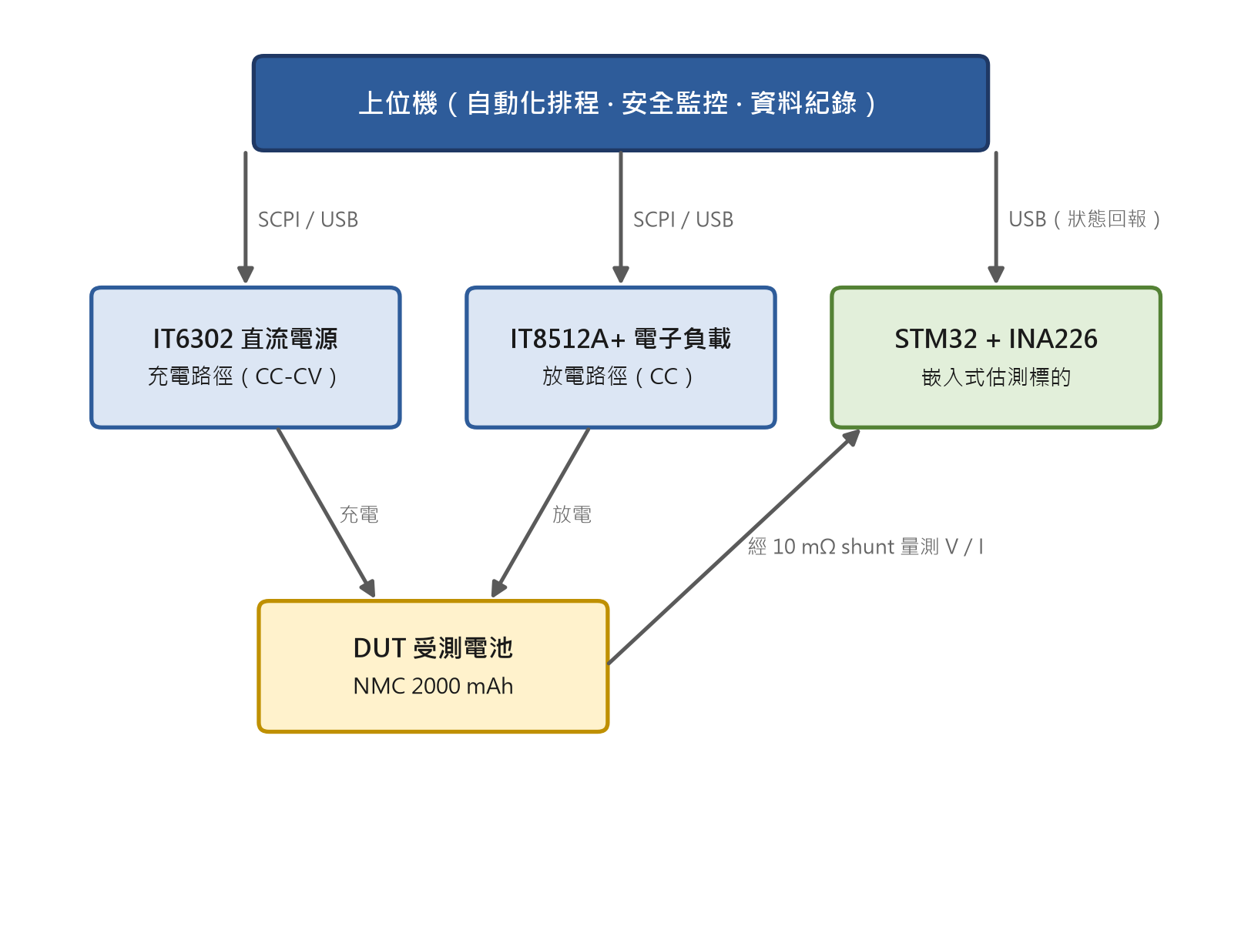
四、測試平台系統架構
雙重角色：電池激勵/真值量測平台 ＋ 嵌入式估測標的
組成 | 型號／規格
微控制器 | STM32G071RB，64 MHz
量測前端 | INA226，10 mΩ shunt，I²C
直流電源 | ITECH IT6302（CC-CV）
電子負載 | IT8512A+（CC 模式）
上位機 | Python orchestrator
受測電池 | Li-ion 2000 mAh，4.2/2.5 V
公平比較的基礎
• 同一顆 DUT、同一條量測迴路
• 儀錶真值 vs MCU 估測逐點對齊
• Kelvin 四線、單點共地
圖 3-1 測試平台系統架構（上位機經序列埠驅動電源/負載，INA226 經 10 mΩ shunt 量測）
鋰電池 SOC 估測方法之比較與嵌入式實作 | 測試平台
7 / 21

Slide 9
四、韌體骨架（方塊圖）
固定節拍 → once/loop 主架構 → 模組化資料流；三法只替換最核心的 SOC 估測模組
100 µs 系統節拍（硬體計時器）
全系統共同時間基準；節拍只計數，累計到 1 s 觸發週期事件
once() 開機初始化一次
通訊埠 / INA226 / 校正資料載入
loop() 主迴圈反覆執行
依節拍分派週期事件；感測器缺席仍續行
模組化資料流（task / flow / process 三層狀態機，低耦合、可獨立替換）
INA226
量測前端
量測匯流排
I²C 讀寫
電池量測
V / I / P
校正套用
14 點 LUT
SOC 估測 ★
三法共同掛載
每秒狀態回報
→ 上位機
設計要點
• 三法共讀同一筆校正後量測（共用前端）→ 杜絕「不同方法吃到不同量測」的不公平
• 估測核心可獨立開關替換；除錯通訊每秒輸出一行狀態供上位機即時監看
鋰電池 SOC 估測方法之比較與嵌入式實作 | 韌體骨架
8 / 21

Slide 10
四、INA226 多點線性內插校正
電流精度是整個平台的根 — 所有 SOC 方法都以電流積分為基礎
▪ 校正前：電流系統性偏高約 15.8%
– 200 mA 讀為 230.4 mA；主因 shunt 實阻偏離標稱 10 mΩ
▪ 校正設計：分方向各 7 點、共 14 點
– 電流點 0 / 0.05 / 0.1 / 0.5 / 1.0 / 1.5 / 2.0 A
– 兼顧低電流 offset 區與高電流線性區
– 分段線性內插（非多項式），燒入 MCU flash 開機自動載入
▪ 校正後全範圍誤差 < 0.21 mA（< 1‰）
– 1.75 A 僅 0.012%，優於 datasheet ±0.1%（不含 shunt 容差）
目標(A) | 真值(mA) | 原始(mA) | 預測(mA) | 誤差(mA)
0.300 | 298.31 | 340.20 | 298.10 | −0.21
0.750 | 748.78 | 851.32 | 748.56 | −0.21
1.250 | 1248.46 | 1418.52 | 1248.29 | −0.17
1.750 | 1748.61 | 1986.30 | 1748.44 | −0.16
表 3-3 LUT 內插驗證（4 個未列入校正表的獨立電流點）
校正觀察
• 充放電同電流點比值一致到小數第三位 → shunt 對方向無偏
• 高電流區比值收斂 0.880 → shunt 實阻 ≈ 11.36 mΩ（+13.6%）
鋰電池 SOC 估測方法之比較與嵌入式實作 | 量測校正
9 / 21

Slide 11
四、跨輪自動化測試協定
一輪 = 四組「充電→休息→放電→休息」，約 16–18 小時
組別 | 流程（充電固定 0.5C） | 放電倍率 | 目的
1 | 充飽 → 休 30 分 → 放電至截止 → 休 30 分 | 0.5C | 基準放電曲線
2 | 充飽 → 休 30 分 → 放電至截止 → 休 30 分 | 1.0C | 倍率能力
3 | 充飽 → 休 30 分 → 放電至截止 → 休 30 分 | 1.5C | 倍率能力
4 | 充飽 → 休 30 分 → 放電至截止 → 休 30 分 | 2.0C | 倍率能力
▪ CC-CV 充電終止：V ≥ Vcv 且電流衰減至 0.1C 以下
▪ 放電中注入 dV/dI 擾動：
– 每 60 s 步降至 0.2C、持續1 s，取前後穩態算 ΔV/ΔI
– 直接服務動態阻抗法；庫倫涵蓋擾動秒數，避免約 3% 低估
持久化與品質閘門
• cycle_log.csv 跨輪持久化：cycle_id / round_id / 容量保持率 / 累積 Ah
• 跨次執行自動續接 round_id，無縫累積
• 三輪 fresh-cell baseline 作為資料品質閘門
鋰電池 SOC 估測方法之比較與嵌入式實作 | 測試協定
10 / 21

Slide 12
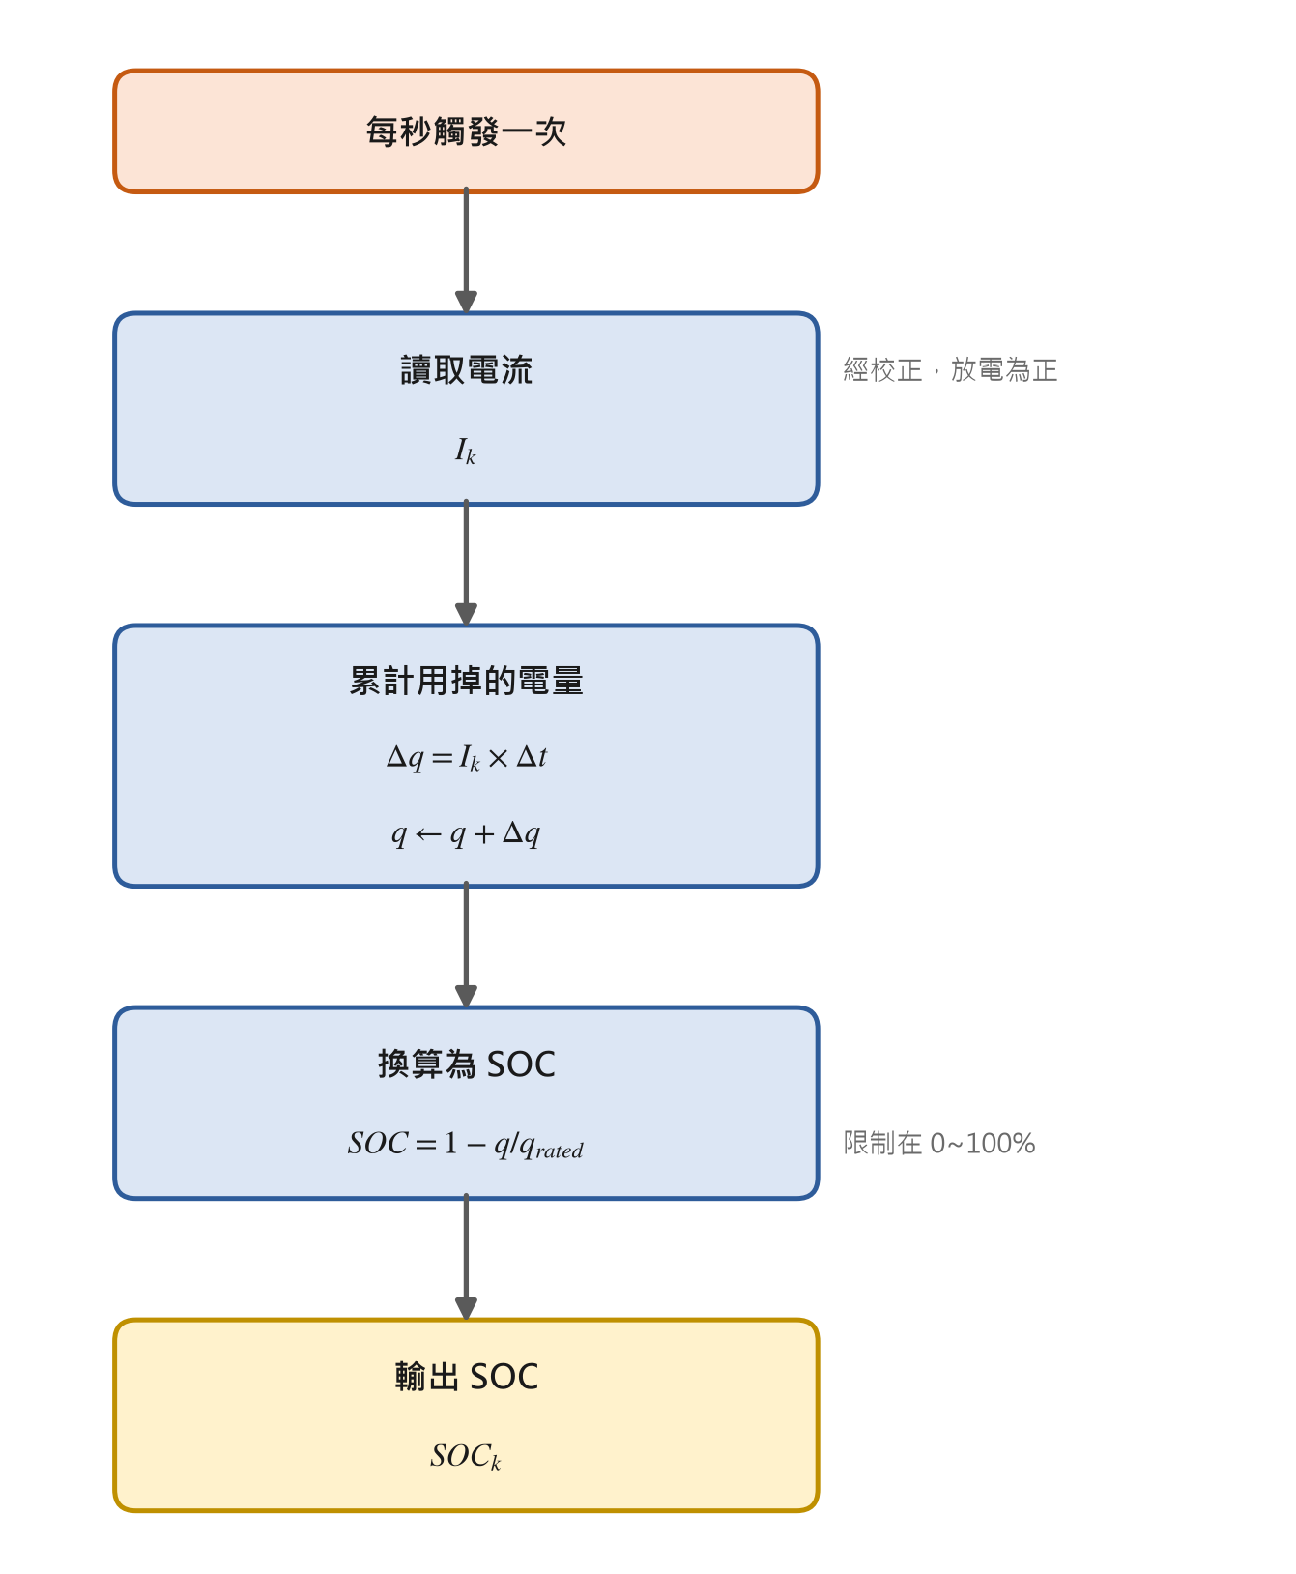
五、庫倫計數法（兼基準真值）
原理 → 演算法 → 嵌入式實作 → 實驗結果
▪ 原理：對電流積分累計電量變化
– SOC(t) = SOC(t₀) − (1/C_rated) ∫ I(τ) dτ （放電為正）
▪ 嵌入式實作：三法中最輕量 — 每秒一乘一加，無查表、無矩陣 → 資源下界
為什麼它能當「標準答案」
• 它只靠電流加總算出來，不靠電池模型，不會因為模型不準而出錯
• 電流已經校到誤差小於千分之一，加總的底子很可靠
• 每次放電都用「這次實際放出的總電量」當刻度：充滿算 100%、放到底算 0%，頭尾都對得準
它單獨用會有的三個問題
• 一開始要先知道現在大概幾 %；如果一開始就猜錯，之後會一直錯下去
• 電流量測只要有一點點固定偏差，一直加總就會越積越大
• 電池會老化、能裝的電變少，用固定容量去算就會偏——而且它自己不會發現、也不會修正
圖 4-1 庫倫計數 SOC 更新流程（每秒一次）
鋰電池 SOC 估測方法之比較與嵌入式實作 | 方法一：庫倫計數
11 / 21

Slide 13
六、rate-capability 實測（庫倫，實測）
fresh-cell 三輪各倍率放電容量 — ground truth 有效性驗證
倍率 | Round 1 (mAh) | Round 2 (mAh) | Round 3 (mAh) | 平均保持率
0.5C | 1677.6 | 1661.9 | 1657.5 | ~100.0%
1.0C | 1651.8 | 1660.0 | 1658.7 | ~99.5%
1.5C | 1646.7 | 1657.4 | 1655.7 | ~99.3%
2.0C | 1644.9 | 1652.1 | 1647.4 | ~98.9%
觀察 ①
• rate capability 極平坦：0.5C→2.0C 容量僅降約 1%
• → 內阻低、極化小；高倍率端電壓仍接近 OCV，模型失配小
• → 為後續模型方法（EKF/動態阻抗）比較的有利條件
表 4-1 fresh-cell 三輪各倍率實測放電容量（cycles 1–13）
觀察 ②
• 同倍率跨輪再現性佳（0.5C 三輪 1657–1678 mAh）
• 佐證測試協定 + INA226 校正之穩定性
• 此滿放容量即 SOC 真值正規化所用的 q_full
鋰電池 SOC 估測方法之比較與嵌入式實作 | 實測：容量再現性
12 / 21

Slide 14
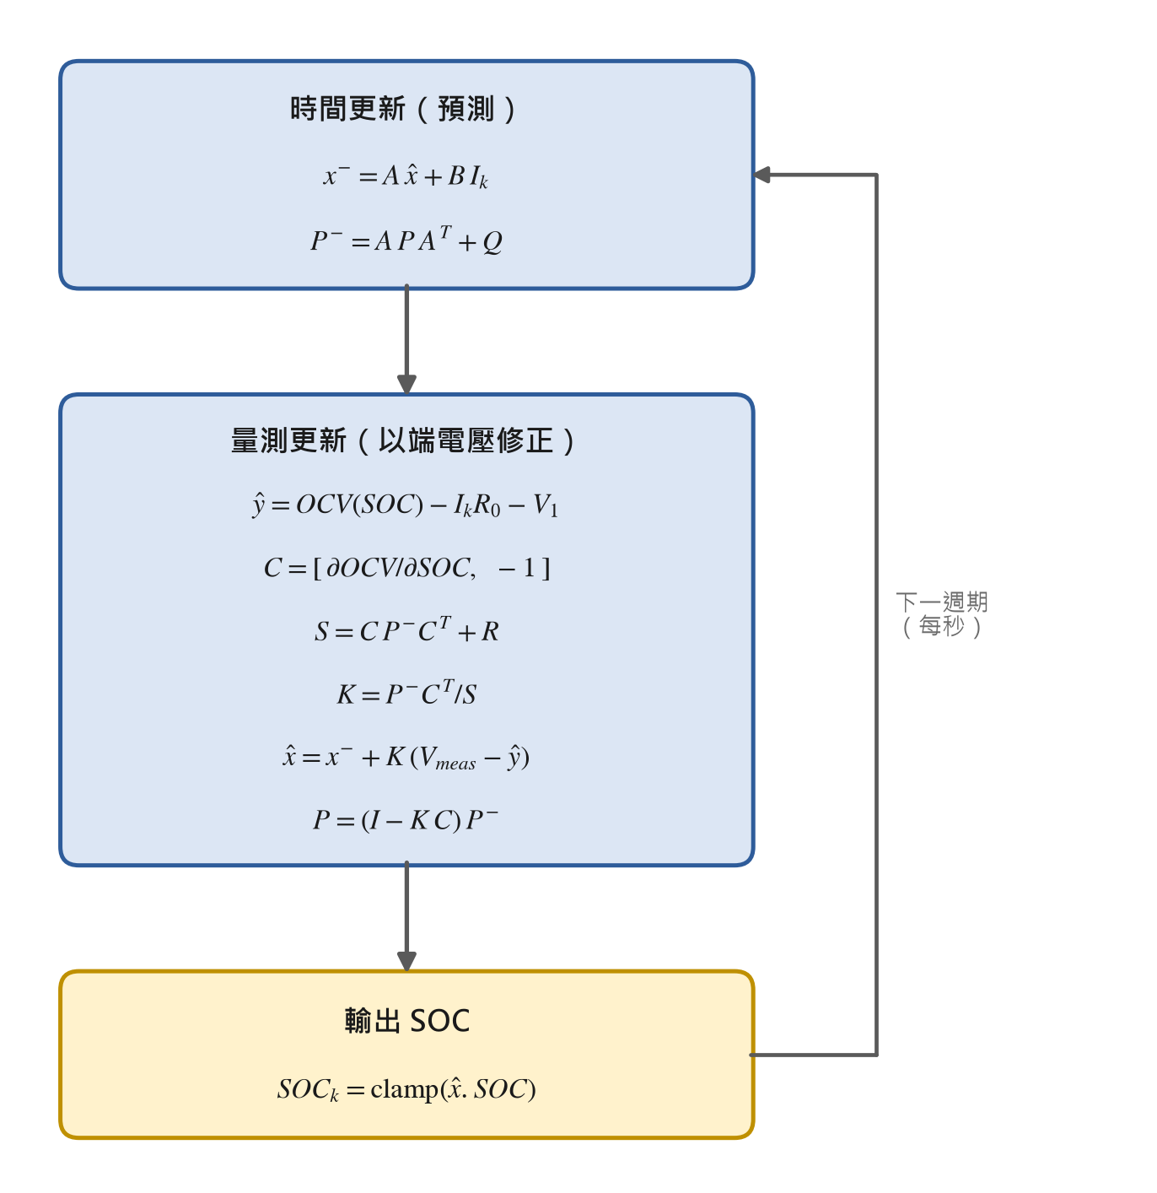
五、擴展卡爾曼濾波器（EKF）
融合電流積分（預測）與端電壓（更新），可自初值錯誤收斂
▪ 狀態空間（一階 RC、狀態二維）
– x = [SOC, V₁]ᵀ，輸入 I，輸出 Vt
– Vt = Voc(SOC) − I·R₀ − V₁，觀測非線性源自 Voc(SOC)
– OCV 表由 GITT 實測建立；R₀/R₁/τ₁ 由脈衝鬆弛最小平方辨識
▪ 嵌入式關鍵：狀態二維、觀測一維 → 增益只需一次純量除法、免矩陣求逆
實測結果（實測）
• PC 重放 RMSE 0.60%；板端整輪四倍率 RMSE 0.22–0.90%（全 <1%）→ 三法最佳
• +25% 錯誤初值 → 單步量測更新即拉回（自我修正，庫倫做不到）
• MCU 無 FPU → 軟浮點；單次更新 15,187 cycles（237 µs）、Flash +2.3 KB 最大
• 首輪隨倍率正偏 → 追出量測域錯位（見次頁）→ R₀ 改電池端域後全倍率 <1%
圖 4-2 EKF 預測—更新遞迴（一階 RC，狀態 [SOC, V₁]）
鋰電池 SOC 估測方法之比較與嵌入式實作 | 方法二：EKF
13 / 21

Slide 15
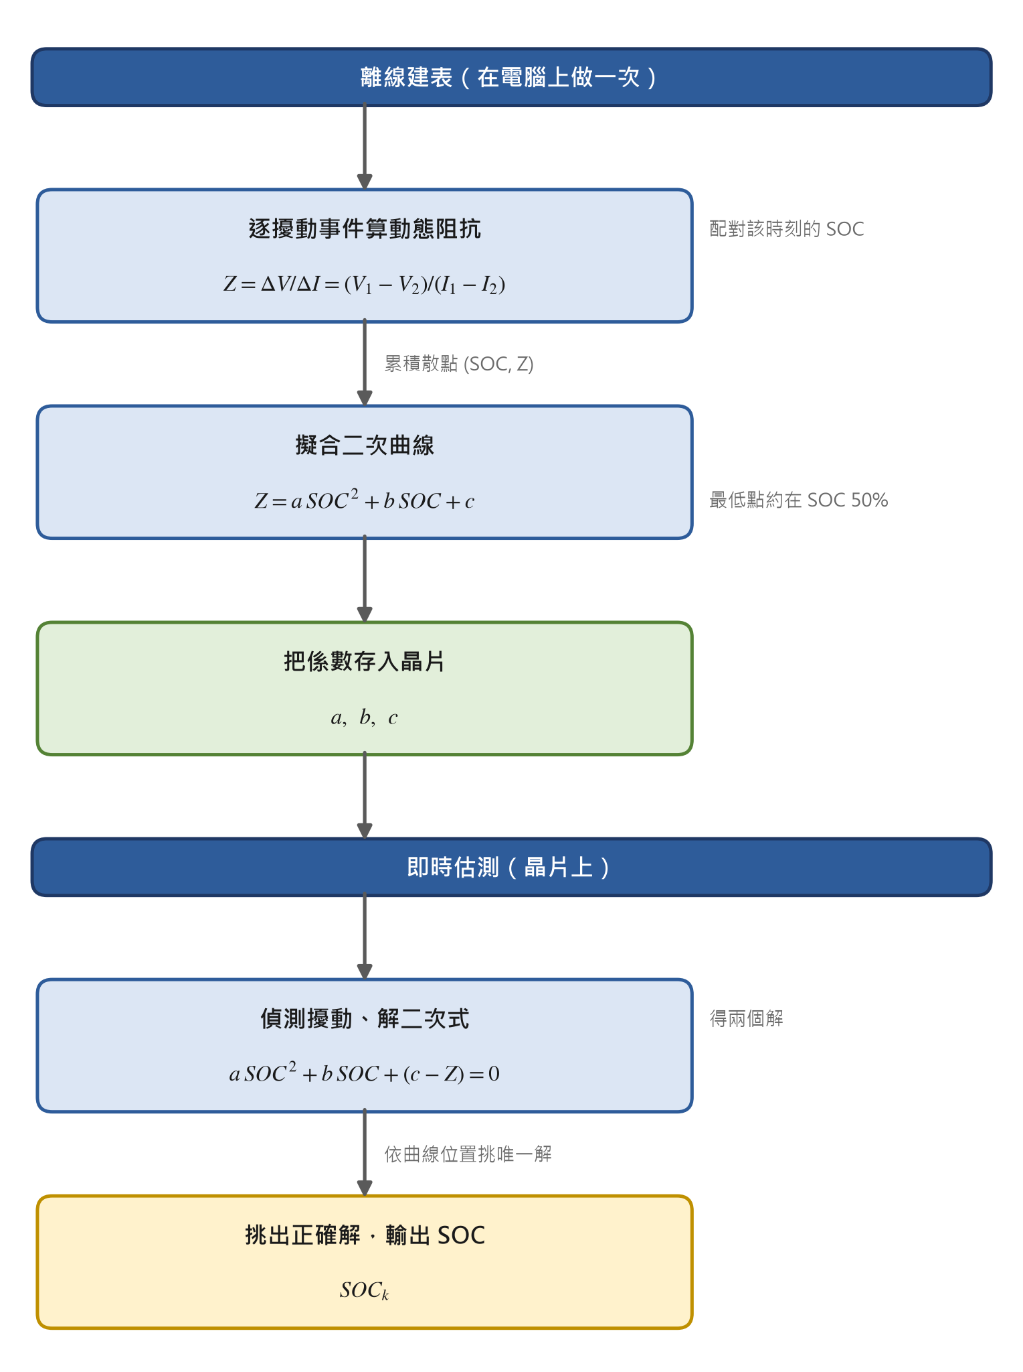
五、動態阻抗法
以端電壓對電流的瞬時變化率推估 SOC — 無須初值、無須靜置
▪ 動態阻抗 Z = ΔV / ΔI（相鄰擾動兩點）
– 關鍵發現：Z 與 SOC 呈拋物線 ΔV/ΔI = a·SOC² + b·SOC + c
– 滿電與放空時阻抗高、SOC≈50% 最小；對稱 → 以斜率正負判分枝取唯一解
▪ 兩階段：離線建表（PC 擬合 a,b,c 存晶片）→ 即時估測（晶片偵測擾動解二次式）
工程優勢與特性
• 複用 rate-capability 既有 dV/dI 擾動段，無須額外實驗
• 運算僅差分 + 低階多項式 → 介於庫倫與 EKF 之間
• 僅擾動事件（每 60 s）產生獨立估測，事件間以庫倫內插
圖 4-3 離線建表 + 即時估測流程
鋰電池 SOC 估測方法之比較與嵌入式實作 | 方法三：動態阻抗
14 / 21

Slide 16
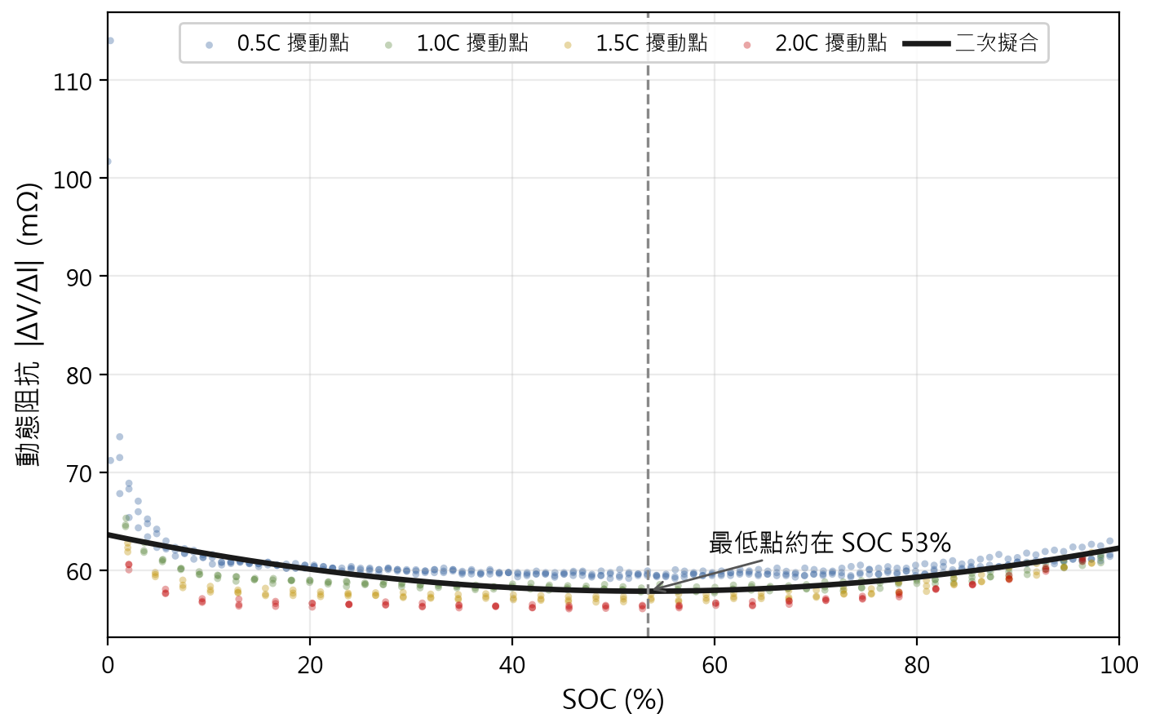
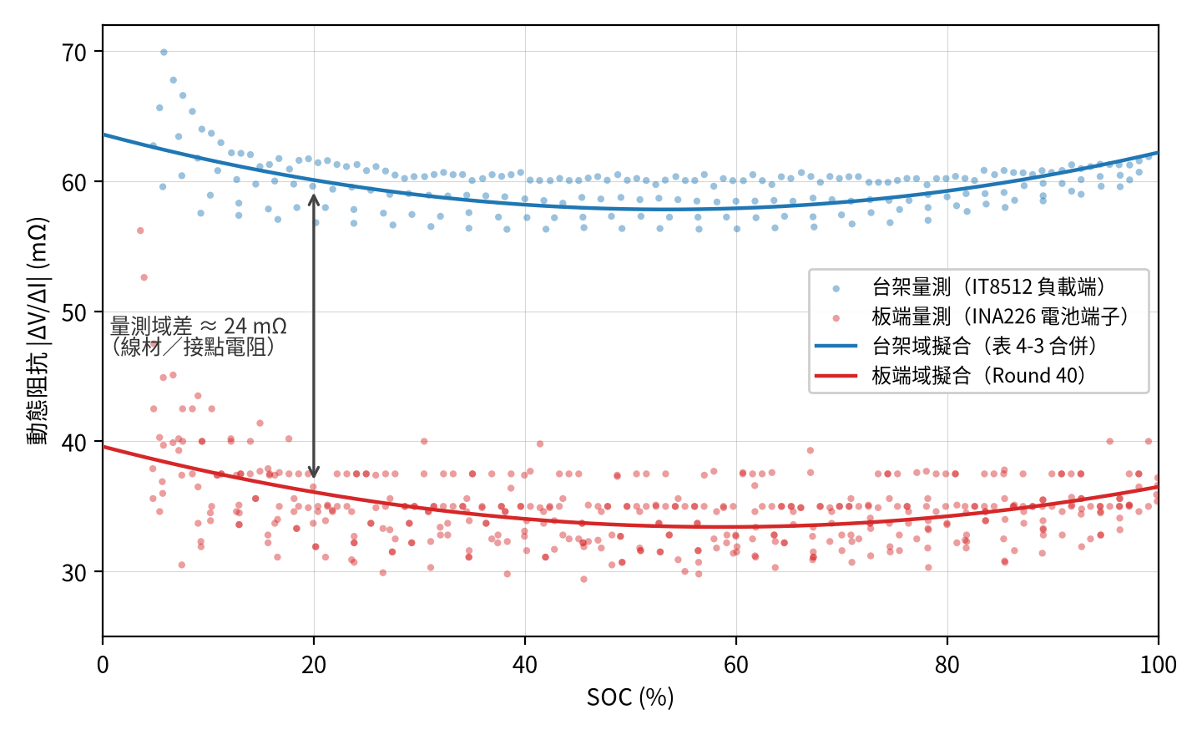
六、動態阻抗實測與量測域發現
離線可擬合拋物線，但線上單獨反推不可行 — 量測域錯位 + 反問題病態
圖 4-4 |ΔV/ΔI|–SOC 離線擬合（最低點≈53%，離線 oracle RMSE 6–10%）
圖 4-5 量測域對照：台架負載端 vs 板端電池端子（常數項差約 24 mΩ）
核心發現
• 量測域錯位：板端 Z 中位 35 mΩ vs 台架 60 mΩ（差 24 mΩ 線材電阻）→ 台架表移植板端整組失效（RMSE≈28%）
• 拋物線形狀由電芯決定（不變）、常數項由量測鏈決定（平移 24 mΩ）→ 對照表須與部署端「同域」建立
• 同域重建後線上仍 23–31%：反問題病態 — 曲線跨度僅 ~6 mΩ、噪聲 σ≈2 mΩ（訊號僅噪聲 3 倍）→ 分枝近隨機
• ★ 結論：平坦曲線電芯線上單獨反推不可行；僅宜低 SOC 粗校正 + 老化指標 → 正是「評估環境失真」的實測實例
鋰電池 SOC 估測方法之比較與嵌入式實作 | 動態阻抗與量測域發現
15 / 21

Slide 17
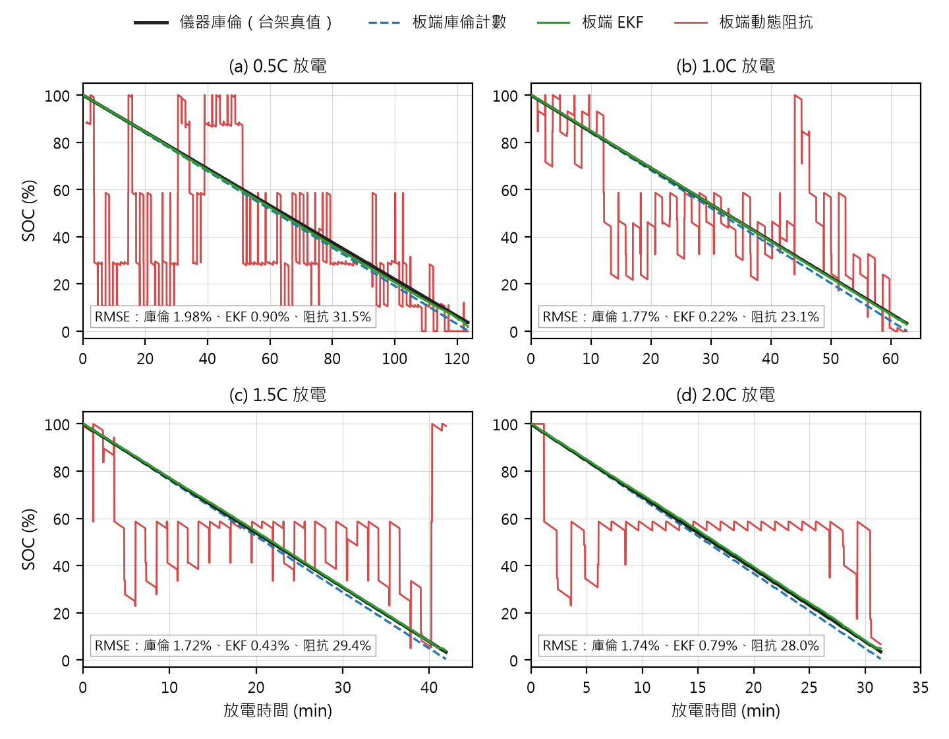
六、三法 SOC 軌跡實測對照
同一輪四倍率放電，三法軌跡疊繪台架庫倫真值 — 動態阻抗跳動的三種失效型態
失效① 選錯邊（鏡像跳變）
• 阻抗對 SOC 呈 U 形，一個阻抗值對到左右兩個 SOC
• 選錯邊：真值 90% 被讀成 27%，估測值上下對翻
失效② 卡在最低點（頂點夾限）
• 噪聲讓阻抗掉到 U 形最低點以下 → 方程式無解
• 只能卡在最低點 58.6%；Round 41 有 26% 事件如此
失效③ 沒有記憶（無不確定度加權）
• 每次從頭猜、不管準不準，猜錯就原封留到下次
• EKF 有記憶：參考過去、對可疑值打折，故不會這樣
根因：曲線太平放大噪聲（非感測器）
• 整段 SOC，Z 只變約 6 mΩ；單次噪聲 σ≈2 mΩ → 訊號僅噪聲 3 倍
• 曲線太平 → 阻抗抖 1 mΩ，反查 SOC 就抖十幾 %；中段 40–60% 最糟
• 證據：同噪聲下庫倫抖 0.005%、EKF 0.018%、動態阻抗 53%
圖 4-6 儀器庫倫真值 vs 板端庫倫／EKF／動態阻抗（Round 41，各面板標 RMSE）
鋰電池 SOC 估測方法之比較與嵌入式實作 | 三法SOC軌跡對照
16 / 21

Slide 18
六、三方法公平比較（全實測）
精度 × 強健性 × 嵌入式資源（同電池・同協定・同 MCU・同量測路徑）
方法 | 精度 RMSE | 強健性（初值） | Flash / RAM | 每次更新 cycles | 浮點
庫倫計數 | 1.7–2.0% | 不收斂（充飽重錨） | +1.9 KB / 24 B | 305（4.8 µs） | 否
EKF | 0.22–0.90% | 單步拉回 | +2.3 KB / 40 B | 15,187（237 µs） | 是
動態阻抗 | 23–31%（線上） | 首事件 ≤60 s 重估 | +1.5 KB / 48 B | 442 / 6,525 | 是
表 4-4／4-6 三法同硬體實測（庫倫負偏源自電流量測鏈刻度；動態阻抗離線 oracle 上界 6–10%；Round 40–41）
誤差三層次（皆非演算法設計錯誤）
• ① 感測精度：庫倫負偏 ← 兩電流量測鏈刻度差（約 +1.2%）
• ② 域一致性：EKF 正偏 / 動態失效 ← 辨識域≠部署域（可消 → 同域後 EKF <1%）
• ③ 反問題條件數：動態同域仍病態 ← 電芯曲線平坦度（不可消）
資源・即時性・強健性
• EKF cycles ≈ 庫倫 50 倍，但折算 237 µs = 每秒預算的 0.024%
• →「EKF 太重」在 Cortex-M0+ 上不成立，分水嶺在更低階 MCU
• 噪聲下：庫倫/EKF 皆穩（庫倫略優）、動態阻抗抖動 ≈53%（分枝翻轉）
鋰電池 SOC 估測方法之比較與嵌入式實作 | 方法比較
17 / 21

Slide 19
七、系統整合與長期再現性（實測）
三法並行架構 ＋ 老化訊號與量測噪聲之分離
▪ 三法並行整合策略
– 共用量測前端（同一筆量測，杜絕不公平）
– 分離估測核心（各自獨立狀態、可開關）
– 統一輸出 + 交叉校正掛勾
– 邊際成本可加性 → 並行資源 ≈ 各 footprint 之和
– 五變體實測：並行 +4.9 KB Flash、+112 B RAM（RAM 嚴格可加）
– 即時性：三法並行峰值 344 µs，佔每秒預算 0.034%（餘裕 >3 數量級）
Round | 日期 | 0.5C 保持率 | 容量(mAh)
1 | 05-12 | 100.76% | 1677.6
11 | 05-22 | 99.30% | 1653.4
23 | 06-02 | 98.27% | 1636.3
34 | 06-14 | 97.45% | 1622.5
40 | 07-07 | 96.07% | 1599.6
41 | 07-08 | 96.29% | 1603.2
倍率 | 平均(mAh) | 標準差 | CV
0.5C | 1665.7 | 8.64 | 0.519%
1.0C | 1656.8 | 3.60 | 0.217%
1.5C | 1653.3 | 4.68 | 0.283%
2.0C | 1648.1 | 2.96 | 0.179%
表 5-3 0.5C 容量保持率長期趨勢（rounds 1–41）
老化／噪聲分離
• 三輪變異 CV < 0.52%（噪聲下界）
• 41 輪累計衰退約 4.6%（真實老化）
• 老化 ≈ 9× 噪聲 → 可乾淨分離
• → 支撐「逐 cycle 重錨庫倫真值」之正當性，並為 SOH 延伸提供實證資料集
表 5-2 fresh-cell 三輪變異性（噪聲下界）
鋰電池 SOC 估測方法之比較與嵌入式實作 | 系統整合
18 / 21

Slide 20
八、結論：什麼情況該用哪個方法
一句話：在小晶片上，「要多準」跟「要花多少資源」怎麼取捨
產品是什麼情況 | 建議用哪個 | 為什麼（都有實測） | 要付出的代價
晶片很陽春、要省成本（8 位元、無浮點運算、記憶體小） | 庫倫計數＋充飽自動歸零 | 最省資源；充飽時自動抓回 100%（整輪 4 次全中），開機猜錯也救得回來 | 自己不會修正；能多準由電流量測決定（約 ±2%）
中階晶片；要能從開機錯誤自己回正、長期免校正 | EKF（卡爾曼濾波） | 四種放電都最準（都在 1% 內）；開機猜錯一步就拉回；只佔算力萬分之 2 | 要先建一張電壓對照表；最吃記憶體（+2.3 KB）；參數要跟實機同一量測點
電池在工作中、沒空靜置、又想省成本 | 動態阻抗＋庫倫補內插 | 不用開機值、不用靜置，一分鐘內就有第一個估計；建表最省事 | 單獨線上用會亂跳（誤差 23–31%），只能在低電量端做粗略校正
要求高可靠、資源夠、想要整體最好 | 三個方法一起用 | 彼此補位；三個同時跑也只佔算力萬分之 3.4 | 整合最複雜；多花約 4.9 KB 記憶體
表 6-1 什麼情況該用哪個方法（每一格的數字都出自同一顆晶片的實測）
兩句話總結
• 結論一：沒有哪個方法「永遠最好」——選哪個要看你的晶片有多少資源、產品需要什麼
• 結論二（本研究最想講的）：一個方法準不準，常常不是演算法本身決定的——真正關鍵是「量測準不準」和「調參數時的環境跟實機是不是同一個」，這些造成的誤差比三個演算法彼此的差距還大好幾倍
鋰電池 SOC 估測方法之比較與嵌入式實作 | 結論
19 / 21

Slide 21
八、研究限制與未來工作
這份研究還有哪些限制
接下來想做什麼
▪ 只測了一顆電池、室溫、沒做溫度補償
▪ 只做電量（SOC），還沒做健康度（SOH）——但已量到能分辨的老化訊號（41 輪掉約 4.6%）
▪ 這顆電池「大電流也幾乎不掉電量」：對 EKF 有利、對動態阻抗卻是致命傷，結論不能直接套到別顆電池
▪ EKF 的參數跟電腦驗證用同一份資料（等於自己驗自己）；真正的公正驗證靠兩整輪實機實測
▪ 板端跟儀器兩套電流量測本身差約 1.2%，看絕對精度時要把這個算進去
▪ 接著做電池「健康度」（SOH）
– 追容量衰退、用內阻變化估老化——可以直接沿用現在的量測，成本很低
▪ 處理 LFP 電池的電壓遲滯
– 把遲滯放進 EKF；動態阻抗不靠電壓對照表，反而有機會
▪ 用 AI 融合，多顆電池上雲端一起學
– 用輕量神經網路把三個方法的輸出融合；多顆電池的資料回雲端互相校正
敬請各位口試委員指教 — 謝謝聆聽
鋰電池 SOC 估測方法之比較與嵌入式實作 | 未來工作
20 / 21

